Slide 1
基于Kinect2.0的三维工件识别技术开发 开题答辩
2017年12月
Notes:
此页可以删除

Slide 2
赞助企业：苏州博众精工科技有限公司
项目学生：赵申、胡国栋、查永春
指导老师：贾磊

Slide 3
目录 Contents
1
团队成员介绍
2
项目背景
3
文献搜集情况
4
设计方案概述
5
项目进度计划与分工安排

Slide 4
个人介绍
 | 查永春 | 胡国栋 | 赵申
特长 | Matlab建模 | 文案撰写，文献搜集，Matlab运用 | Processing,Labview 运用
研究经历（精选） | （大创）视觉引导的图像边缘检测算法的研究 （大创）仿水生有翅昆虫飞行器 | （PRP）二甲醚-乙醇燃料电池的研究 （大创）瞬间能量衰减仪 | （PRP）手持室内定位导航仪 （实验室）绳索控制机器人研究
荣誉/出版（精选） | 2017年美国大学生数学建模比赛H奖 2017年全国大学生数学建模比赛上海赛区二等奖 |  | 交大机动设计与制造课程展览三等奖 《Safe Tension Control of Cable-Driven Parallel Manipulator with Elastic Cables》

Slide 5
项目设计问题描述
设计一个算法，基于Kinect2.0，实现对三维工件的姿态识别，比如m3、m4垫片等。
使用设计的算法编程控制机械手，引导机械手正确抓取零件

Slide 6
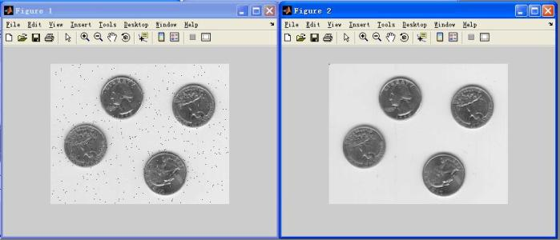
项目要点解读
设计一个算法，基于Kinect2.0，实现对三维工件的姿态识别，比如m3、m4垫片等。
》正确提取工件信息：背景分离、去除噪声
图片来源：百度图片

Slide 7
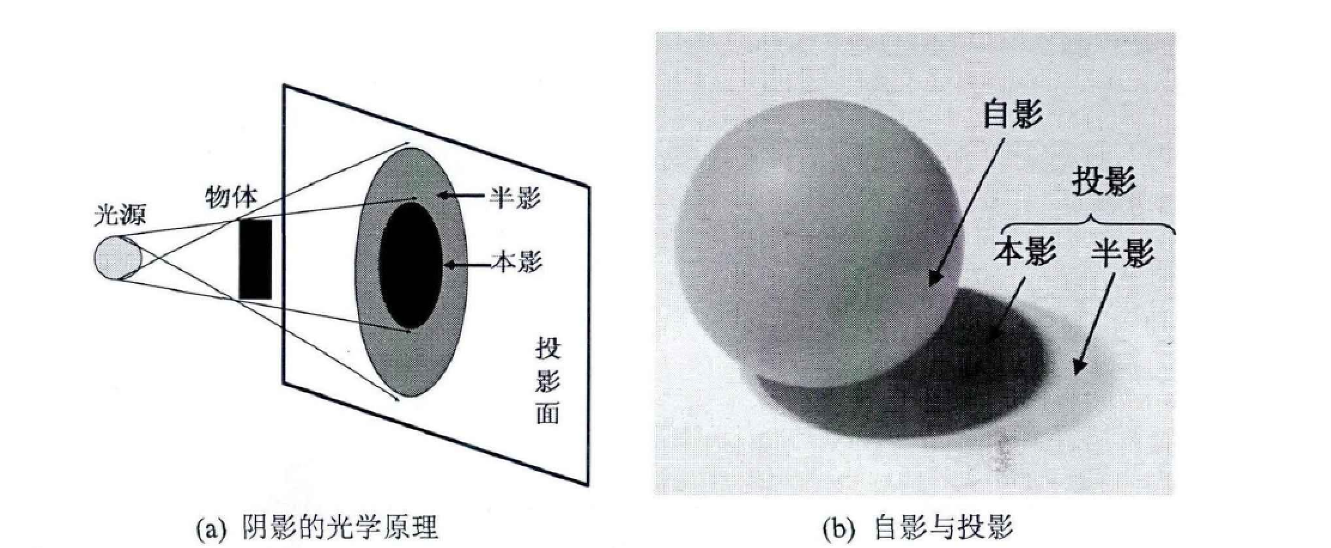
项目要点解读
设计一个算法，基于Kinect2.0，实现对三维工件的姿态识别，比如m3、m4垫片等。
》正确提取工件信息：阴影去除
图片来源：韩翀蛟.硕士论文《基于几何形状特征的工件识别方法研究》

Slide 8
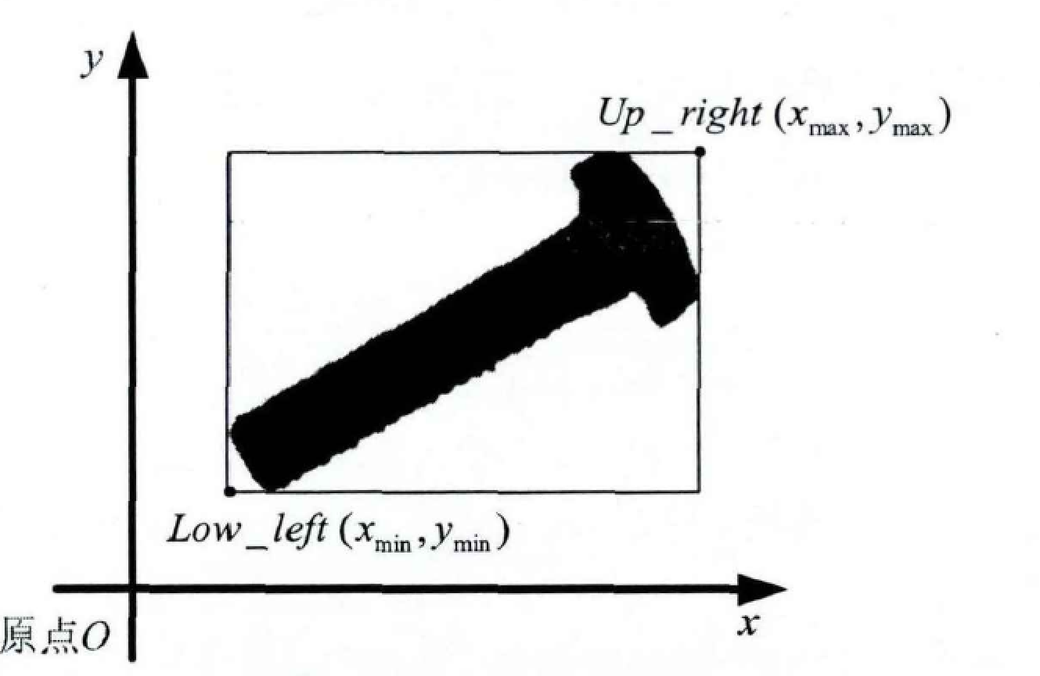
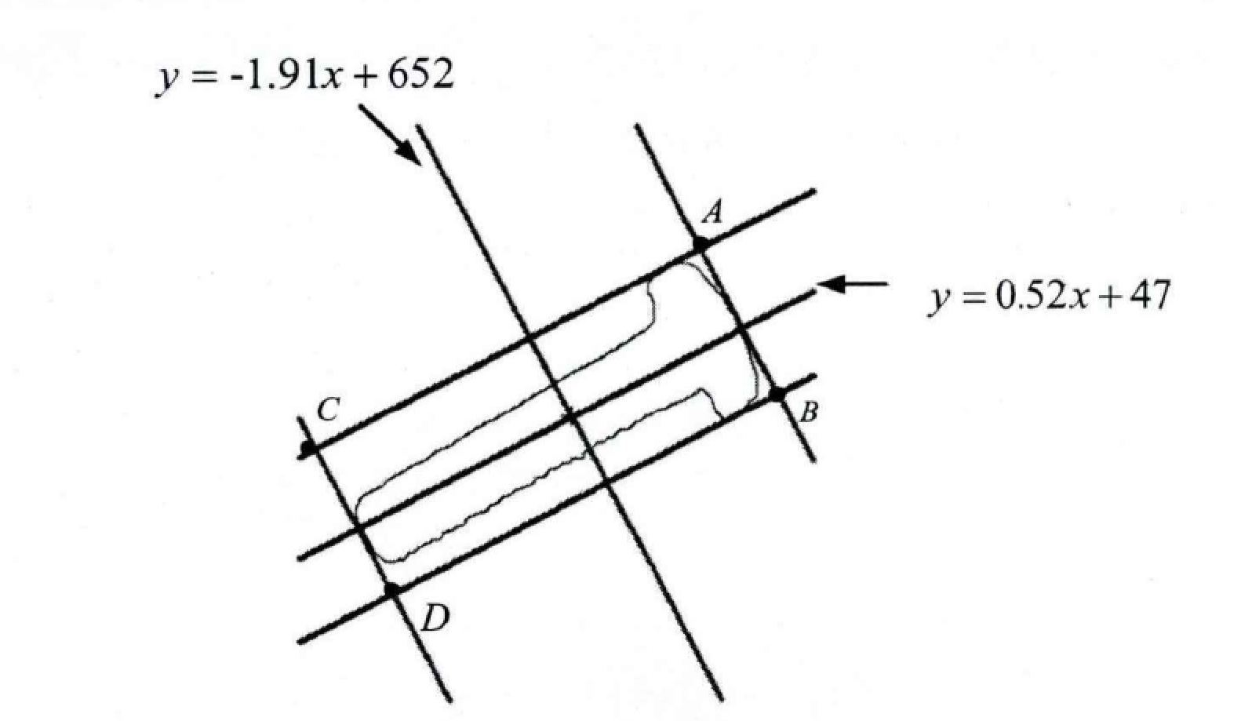
项目要点解读
》正确确定工件姿态，包括：边缘、倾斜角等
图片来源：韩翀蛟.硕士论文《基于几何形状特征的工件识别方法研究》

Slide 9
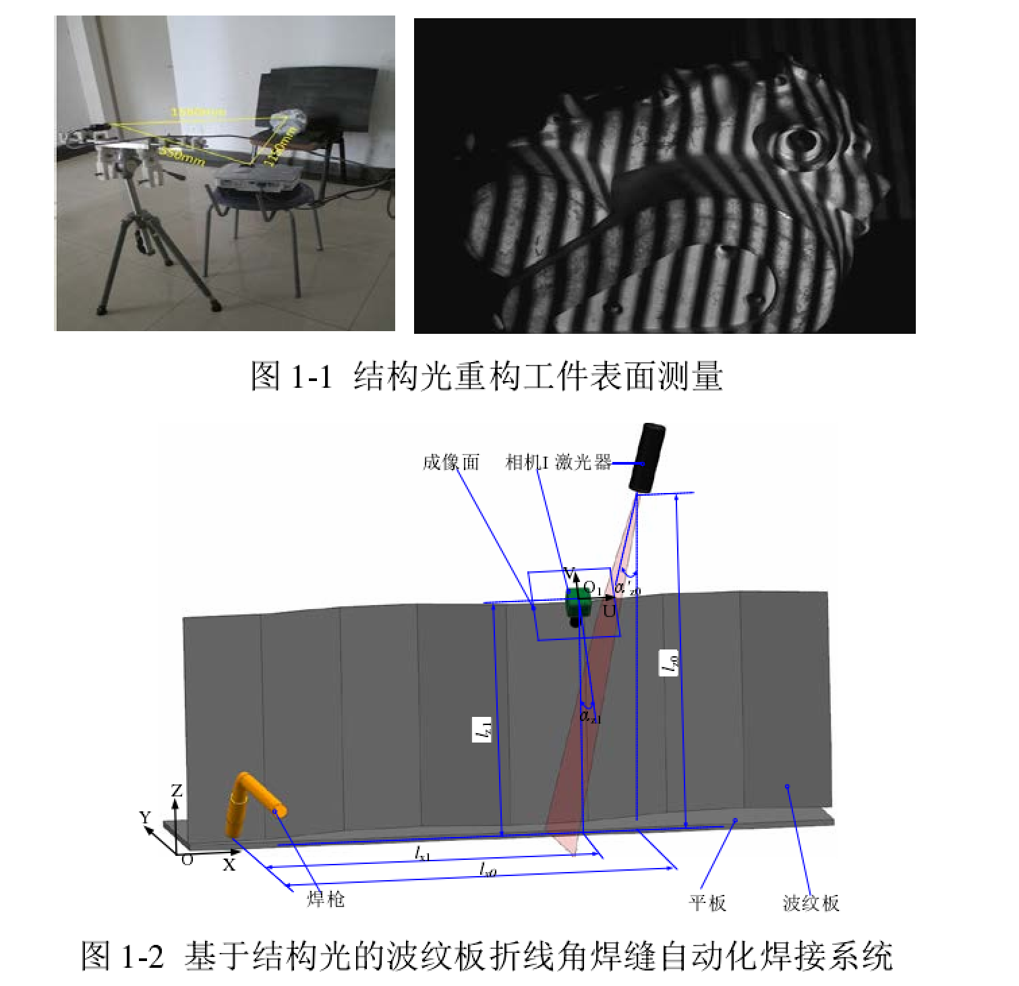
项目要点解读
》复杂工件的三维重构：结构光+单相机结合
图片来源：王天奇,陈明.基于单目视觉的目标识别与定位[J].机电一体

Slide 10
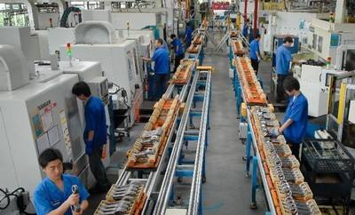
项目背景
传统人工分拣
效率低
成本高
风险大
一些特殊的高温、粉尘环境下难以作业

Slide 11
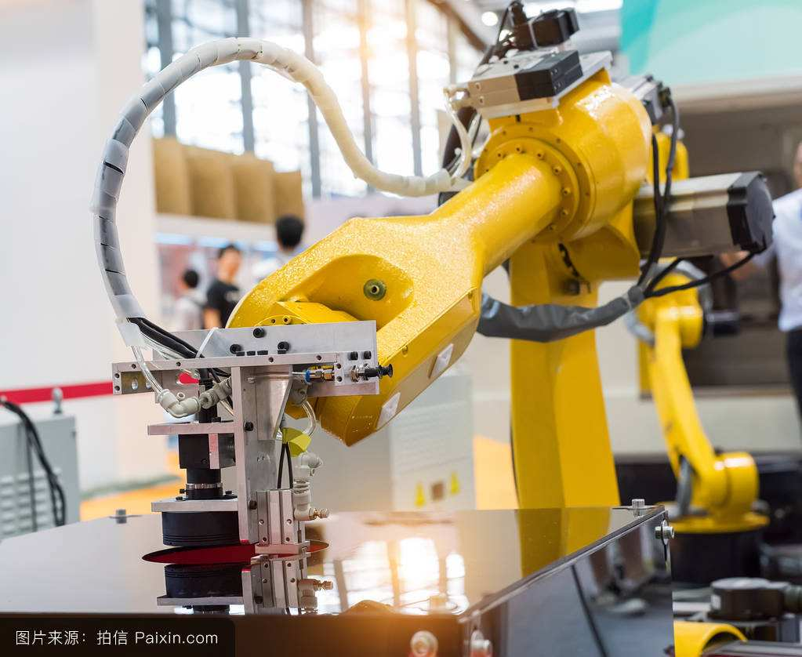
项目背景
机械人分拣
效率高
成本低
风险小
能适应高温高压的恶劣环境

Slide 12
文献综述：国际研究进展
》日本弧焊机器人焊缝跟踪控制系统。利用 CCD相机传感技术，辅以神经网络技术用来处理得到的焊缝图像，可以高效的进行后续的焊缝形状跟踪
》澳大利亚 Western 大学研制开发的的三维空间码垛机器人
》瑞士 SIG 公司研制开发的并联机器人 XR22。是一类可应用于流水输送线上搬运的工业机器人 ，也是通过与机器视觉的结合，实现对流水输送线上的多种型号产品进行抓取，从而有序的将产品放入指定的位置
》日本 Fanuc 公司研制开发的超快双臂工业机器人系统。由两个 M-430i A机器人组成，配有机器视觉跟踪功能，针对于食品和药品的工业流水线，可 24 小时连续不间断工作，并且效率可达 120 件/分钟

Slide 13
文献综述：国内研究进展
》清华大学的潘际銮院士、陈强教授和何方殿教授等人联合提出的一种基于焊缝 CCD 图像模式特征的焊缝轨迹识别的新算法。可以实现对焊缝的精确识别与跟踪
》东北大学研制开发的用于脑外科手术的视觉定位手术机器人系统，可以运用视觉引导、机器人技术和医学影像三维重建技术，帮助医生进行复杂的脑外科手术
》阳新松机器人研究院研制开发的研磨抛光机器人系统，利用领先的视觉测量与定位技术，能够依照不同的工件外观实现曲面透明壳体的 3D 模型构建，且能够确保曲面重建精度和运动机构的外部运动轨迹一致。

Slide 14


方案设计
算法的验证及改进。如对不同噪声、不同光照的适应性等
图片的背景分离、特征提取等
第一步
第二步
第三步
第四步
使用Kinect获得工件图片
对图片进行预处理
设计算法获得图片的姿态信息，包括位置、偏转角等

Slide 15
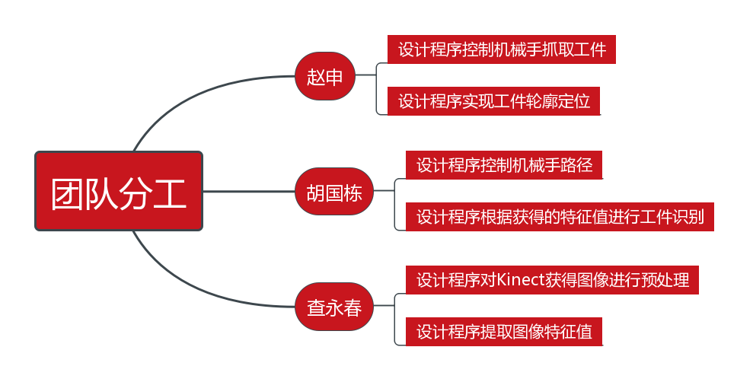
团队分工

Slide 16
项目进度计划

Slide 17
Q&A

